Slide 1
Профессиональная деятельность педагога-психолога в психолого-педагогическом сопровождении семей ветеранов и участников СВО
Педагог-психолог
Щербинина М.В.

Slide 2
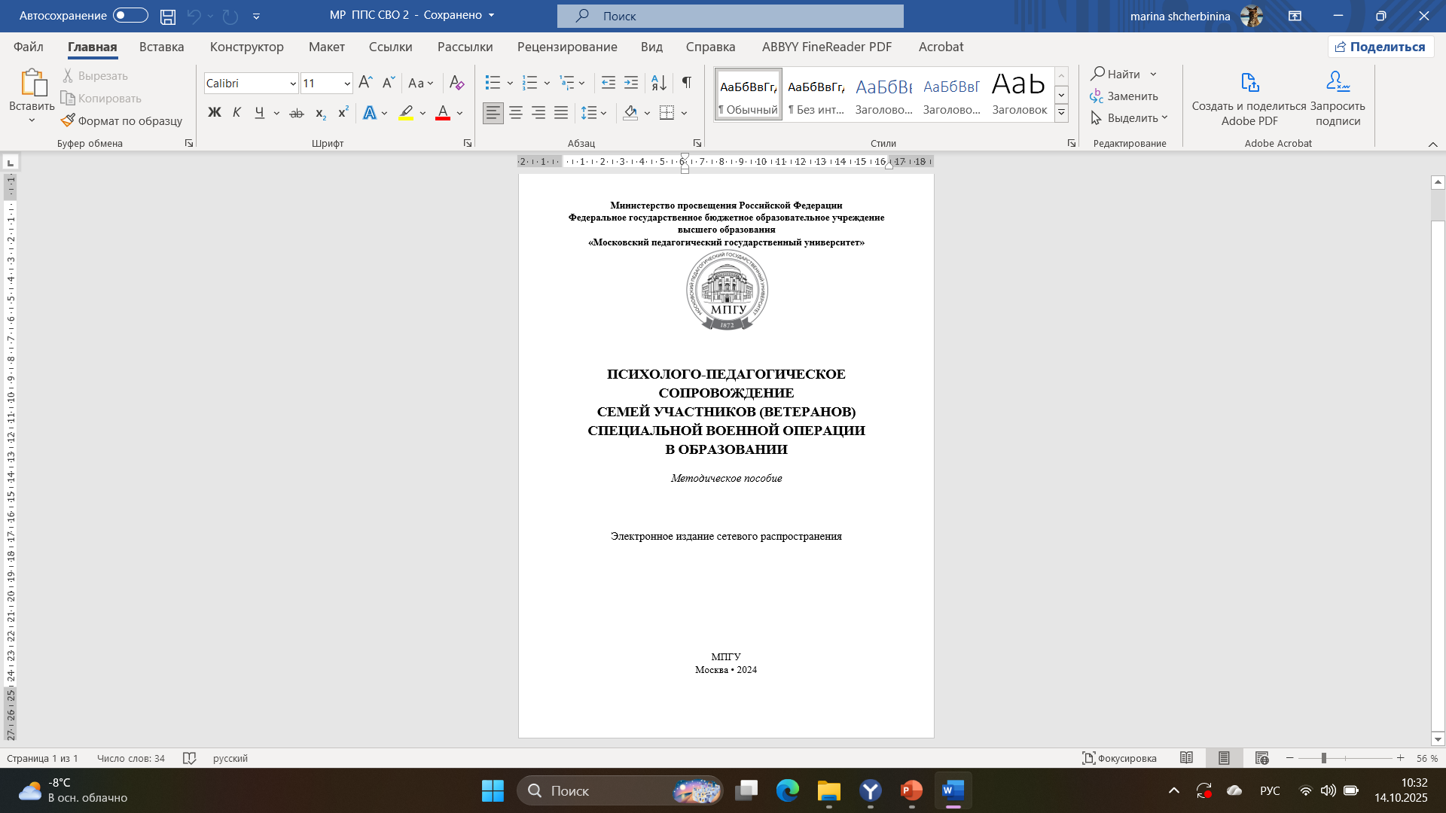

Slide 3
С какими семьями мы работаем:
Семьи, где родитель-участник СВО вернулся и проходит сложный процесс адаптации и реабилитации, в том числе с травмами и ранениями.
Семьи, где родитель все еще в зоне боевых действий.
Семьи, получившие тяжелую психологическую травму в результате утраты или серьезного ранения близкого человека.

Slide 4
Ключевые векторы нашей профессиональной деятельности.
Вектор 1: Работа с детьми.
Вектор 2: Работа с родителями (супругами, матерями).
Вектор 3: Работа с семьей как с системой.
Вектор 4: Работа с педагогическим коллективом.

Slide 5
Наши главные профессиональные принципы в этой работе.
Конфиденциальность и такт;
Безоценочность и принятие;
Профессиональные границы;
Межведомственное взаимодействие.

